Slide 1
Présentation de l’avis :
Acceptabilité des nouvelles infrastructures de transition énergétique : transition choisie, transition subie ?
(adopté par l’assemblée plénière le 23 mars 2022)
le 11 mai 2023

Slide 2


Ses missions

Slide 3
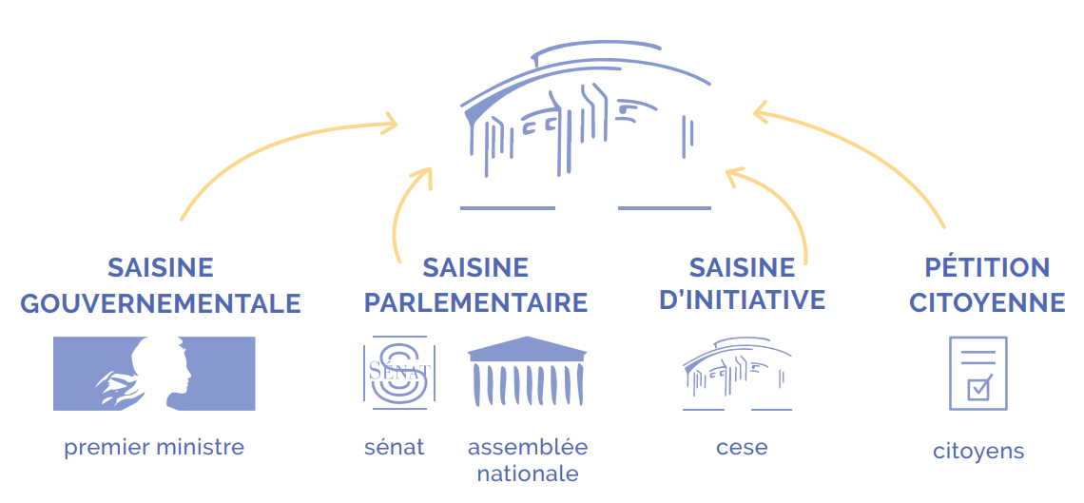
Comment s’organise le travail au CESE ?
La saisine est le point de départ du travail des membres du CESE, qui aboutit à un avis, un rapport, une étude ou une résolution.

Slide 4
Acceptabilité des nouvelles infrastructures de transition énergétique :
transition choisie, transition subie ?
Contexte du projet d’avis
Saisine du Premier ministre
Rapporteurs
Claire BORDENAVE (CGT)
Nicolas RICHARD (Groupe Environnement et Nature)

Slide 5







Un travail de fond réalisé par le CESE

Slide 6

Avis
(adopté par l’assemblée plénière le 23 mars 2022)
Acceptabilité des nouvelles infrastructures de transition énergétique : transition choisie, transition subie ?
Avis présenté par
Claire BORDENAVE et Nicolas RICHARD
Sur proposition de la commission de l’environnement
présidée par Sylvain BOUCHERAND
Notes:
w

Slide 7
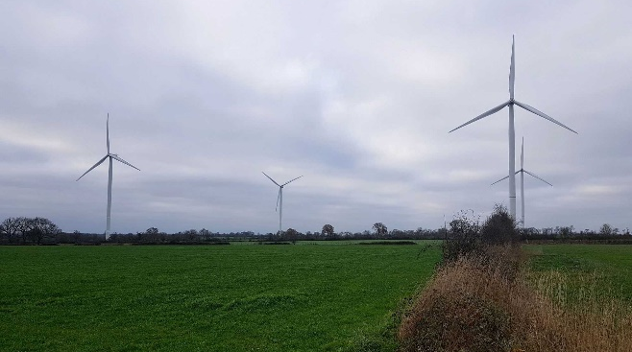
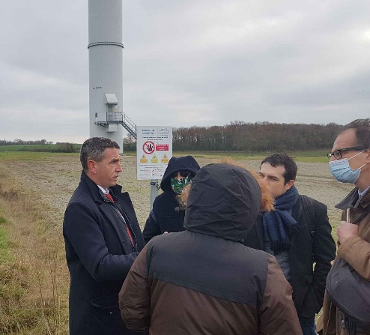
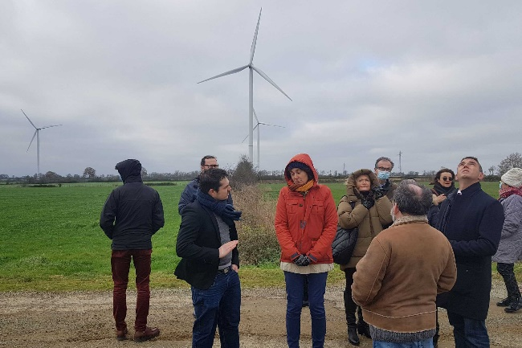
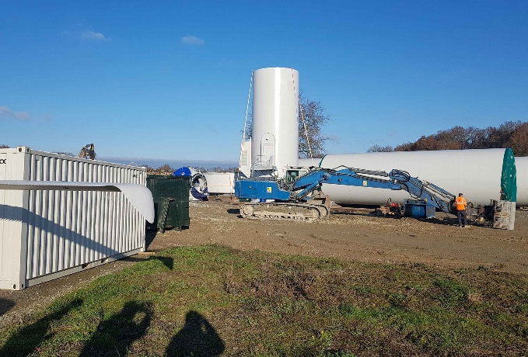
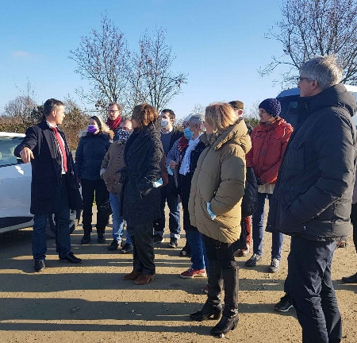
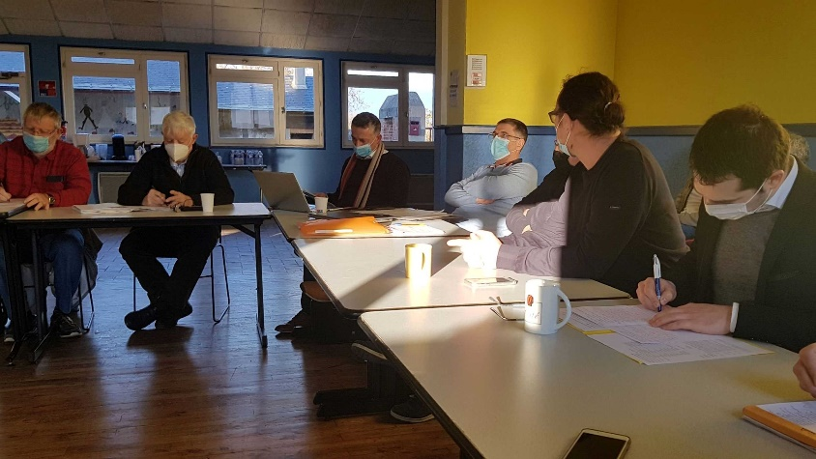
Déplacement de la commission à Trans-sur-Erdre (44)

Slide 8



CONSTATS
Transition subie, transition choisie ?
12,3 GW
DE SOLAIRE
PHOTOVOLTAÏQUE
installés en France fin
2021 (60,6 % de l’objectif
2023 de la PPE)
18,5 GW
D’ÉOLIEN TERRESTRE
installés en France fin
2021 (76,6% de l'objectif
2023 de la PPE)

Slide 9
Transition subie, transition choisie ?
CONSTATS
une réalité en décalage avec la vision d'une écologie de proximité
une dynamique très ralentie
une impression de flou qui nourrit légitimement des inquiétudes

Slide 10
Transition subie, transition choisie ?
3 axes
S’inscrire dans une trajectoire d’aménagement du territoire lisible et partagée
Favoriser des concertations territoriales sur la transition énergétique, accompagner les projets, restaurer la confiance
Définir un nouveau contrat social territorial autour d’un modèle économique équilibré et équitable

Slide 11
Transition subie, transition choisie ?
Axe 1 :
S’inscrire dans une trajectoire d’aménagement du territoire lisible et partagée
1 | Planifier le développement des EnR
2 | Légitimer avec le public les choix de la transition énergétique
3 | Explorer le modèle de développement économique des EnR
4 | Inscrire les EnR dans un contrat de service public

Slide 12

Transition subie, transition choisie ?
Axe 1 :
5 | Répartir équitablement l’effort entre les foyers
6 | Développer les filières industrielles et l’emploi
7 | Rechercher des espaces plus consensuels
8 | Éclairer les enjeux de santé humaine et animale
9 | Concilier transition énergétique et biodiversité
S’inscrire dans une trajectoire d’aménagement du territoire lisible et partagée

Slide 13

Transition subie, transition choisie ?
Axe 2 :
Favoriser des concertations territoriales sur la transition énergétique, accompagner les projets, restaurer la confiance
10 | Favoriser le développement des concertations territoriales Climat – Énergie
11 | Accélérer la mise en œuvre des projets
12 | Systématiser la concertation pour tout projet
13 | Garantir une représentation équitable de tous les publics

Slide 14
Transition subie, transition choisie ?
Axe 2 :
Favoriser des concertations territoriales sur la transition énergétique, accompagner les projets, restaurer la confiance
14 | Organiser un suivi des projets
15 | Développer la médiation
16 | Adapter les moyens des services de l’État aux enjeux de la transition écologique

Slide 15

Transition subie, transition choisie ?
Axe 3 :
17 | Équilibrer les solidarités entre territoires
18 | Développer l’économie locale
19 | Rééquilibrer les retombées fiscales
20 | Diversifier les modes de financements des projets
Définir un nouveau contrat social territorial autour d’un modèle économique équilibré et équitable

Slide 16
Transition subie, transition choisie ?
Axe 3 :
Définir un nouveau contrat social territorial autour d’un modèle économique équilibré et équitable
21 | Inciter à la recherche de co-bénéfices environnementaux
22 | Renouveler les imaginaires
23 | Comprendre et co-construire

Slide 17

Acceptabilité des nouvelles infrastructures de transition énergétique :
transition choisie, transition subie ?
Conclusion

Slide 18
…merci de votre attention

Slide 19
Acceptabilité des nouvelles infrastructures de transition énergétique :
Transition subie, transition choisie ?
le 11 mai 2023

